Slide 1
بهبود مدل‌های پیش‌بینی لینک مبتنی بر ویژگی‌های پنهان با استفاده از قوانین انجمنی
Improvement in Link Prediction Model based on Latent Factor using Association Rules
به نام خدا
مسعود هاشمیان
استاد راهنما: دکتر یزدانی
Notes:
موضوع تز من …

Slide 2

فهرست
نتایج و جمع‌بندی
آزمایش‌ها
روش‌های موجود
مقدمه و ادبیات
مقدمه و ادبیات موضوع
عملکرد روش‌های موجود
استفاده از قوانین انجمنی
نتایج و جمع‌بندی
مراجع
Notes:
یه مقدمه‌ای از اینکه کلا چیو می‌خوایم حل کنیم
بحث روی روش‌های ارائه شده و نتایج آن
بحث روی قوانین انجمنی و استفاده از آن برای بهبود
نتایج بدست اومده و جمع‌بندی مبجث

Slide 3
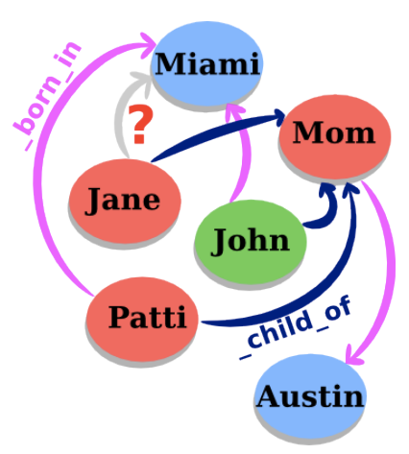
پایگاه‌‌دانش
نتایج و جمع‌بندی
آزمایش‌ها
روش‌های موجود
مقدمه و ادبیات
پایگاه‌دانش ناهمگون
گرافی که گره‌های آن موجودیت‌ها و یال‌های آن گونه‌های مختلف رابطه را مشخص می‌کنند.
موجودیت: اشخاص، اشیاء، شهر‌ها و ...
رابطه‌: فرزندی، اهلیت، منصب و ...
حقیقت:
(head, relation, tail)
Notes:
در سال‌های اخیر مطالعات زیادی در حوزه‌ی ماشین‌لرنینگ -> داده‌ها و متن‌های خام=> ایجاد پایگاه‌های دانش توسط موسسات
ما از پایگاه دانش ناهمگون استفاده
گرافی متشکل از Entity & Relation

Slide 4

پایگاه‌ دانش
نتایج و جمع‌بندی
آزمایش‌ها
روش‌های موجود
مقدمه و ادبیات
استفاده‌های پایگاه‌دانش:
سیستم‌های توصیه‌گر
سیستم‌های تشخیص پزشکی
پاسخ به سوالات
…
WALL-E has the genre?!
(WALL-E, has_genre, ?)
Notes:
توصیه‌گر: فروشگاه‌های اینترنتی -> حتی غیر اینترنتی
تشخصی پزشکی: بررسی روابط بین بیماران، بیماری‌ها، دارو‌ها و …

Slide 5

تعاریف
نتایج و جمع‌بندی
آزمایش‌ها
روش‌های موجود
مقدمه و ادبیات
Multi-relational data
Link prediction
Experiments
Association Rules
پیش‌بینی لینک:
تایید یا رد کردن یک حقیقت از روی اطلاعات موجود در گراف داده
پیش‌بینی وجود (یا احتمال صحیح بودن) یک لینک در گراف داده
Notes:
مساله‌ای که می‌خوایم حل کنیم پیشبینی لینک روی چنین داده‌ای
برای مثال تو این گراف یه سری روابط رو داریم و می‌خوایم بررسی کنیم این لینک وجود داره یا نه

Slide 6
پایگاه‌دانش
نتایج و جمع‌بندی
آزمایش‌ها
روش‌های موجود
مقدمه و ادبیات
Multi-relational data
Link prediction
Experiments
Association Rules
WordNet
استفاده در کار‌های NLP
داده‌ها
117 هزار موجودیت
۲۰ نوع رابطه مختلف
۵۰۰ هزار حقیقت
نمونه:
(car_NN_1, has_part, wheel NN 1)
(score_NN_1, is_a, rating NN 1)
(score_NN_2, is_a, sheet music NN 1)
Freebase
قسمتی از پایگاه‌دانش گوگل (GKG)
داده‌ها:
۸۰ میلیون موجودیت
۲۰ هزار رابطه مختلف
۱.۲ میلیارد حقیقت
نمونه
(Barack Obama, place_of_birth, Hawai)
(Albert Einstein, follows_diet, Veganism)
(San Francisco, contains, Telegraph Hill)
Notes:
در چند سال اخیر نالج‌بیس‌های زیادی معرفی شده، بعضی جنرالن و بعضی به موضوع خاص می‌پردازن

Slide 7
مساله‌ی پیش‌بینی لینک
نتایج و جمع‌بندی
آزمایش‌ها
روش‌های موجود
مقدمه و ادبیات
Multi-relational data
Link prediction
Experiments
Association Rules
چالش‌ها:
تعداد ابعاد بالا (موجودیت‌ها، تعداد رابطه‌ها)
بشدت خلوت (sparse) (تعداد لینک‌های صحیح بسیار کم است)
داده‌های نویز دار و ناکامل (عدم وجود یا اشتباه بودن رابطه‌ها و موجودیت‌ها)
راه حل؟
انتقال مساله به فضای برداری با تعداد ابعاد پایین
یافتن لینک‌های صحیح ناموجود در پایگاه دانش
Notes:
موجودیت‌ها و رابطه‌ها زیاده
برای تمیز دادنشون از هم پارامتر‌های زیادی باید تعریف کنیم
لرن کردن این همه پارامتر زمانبر هست.

Slide 8

فهرست
نتایج و جمع‌بندی
آزمایش‌ها
روش‌های موجود
مقدمه و ادبیات
مقدمه و ادبیات موضوع
عملکرد روش‌های موجود
استفاده از قوانین انجمنی
نتایج و جمع‌بندی
مراجع
Notes:
روش‌های ارائه شده‌ی موجود رو بررسی می‌کنیم

Slide 9
روش‌های یادگیری آماری
نتایج و جمع‌بندی
آزمایش‌ها
روش‌های موجود
مقدمه و ادبیات
Multi-relational data
Link prediction
Experiments
Association Rules
یادگیری آماری رابطه‌ها (Statistical Relational Learning):
تولید مدل‌های آماری برای داده‌های رابطه‌ای
خصوصیات گراف (graph feature)
مدل تصادفی مارکف (Markov random field)
ویژگی‌های پنهان (Latent factor)
Notes:
کتگوری‌های مختلفی از روش‌های ماشین لرنینگ سمت حل این مسئله رفتن، که ما روی روش‌های آماری تمرکز می‌کنیم.
از روی خاصیت‌های گراف، مانند تعداد گره‌ها، دسته‌بندی گره‌ها و رابطه‌ها و …
از لوکال اینترکشن بین گره‌ها و یال‌ها استفاده می‌کند و دید جامع روی روابط ندارد
از ویژگی‌های پنهان استفاده می‌کند که در ادامه توضیح میدیم و تمرکز می‌کنیم روی این روش‌ها
M1) Assume all yijk are conditionally independent given latent features associated with subject, object and relation type and additional parameters (latent feature models)
M2) Assume all yijk are conditionally independent given observed graph features and additional parameters (graph feature models)
M3) Assume all yijk have local interactions (Markov Random Fields)

Slide 10

مدل ویژگی‌های پنهان
نتایج و جمع‌بندی
آزمایش‌ها
روش‌های موجود
مقدمه و ادبیات
Multi-relational data
Link prediction
Experiments
Association Rules
هر موجودیت و نوع رابطه به صورت برداری از ویژگی‌ها تعریف می‌شوند که ویژگی‌های پنهان نام دارد.
به طور مستقیم از روی داده‌ها تصمیم‌گیری نمی‌شود و از ویژگی‌های پنهان هر موجودیت یا رابطه تصمیم‌گیری انجام می‌شود.
مثال:
Messi received the Golden ball award
Messi is a star football player
Notes:
همکار :ایرانی، تحصیلات، خصوصیات اخلاقی، سابقه‌ی شغلی
مسی فوتبالیست خوبیه؟؟
اصلا مسی فوتبالیسته؟

Slide 11

شخص x
جایزه‌ی بهترین بازیکن فوتبال
دریافت
نامزد
هست
توپ طلا

Slide 12

تعریف مجموعه داده
نتایج و جمع‌بندی
آزمایش‌ها
روش‌های موجود
مقدمه و ادبیات
Multi-relational data
Link prediction
Experiments
Association Rules
آموزش
ارزیابی
Freebase 15k
یک نمونه نرمال از پایگاه‌دانش اصلی
داده‌ها:
۱۴,۹۵۱ موجودیت
۱,۳۴۵ رابطه مختلف
592,۲۱۳ حقیقت
آزمون
483,142
50k
+
59k
توزیع مجموعه داده‌ها در فرایند آموزش
(WALL-E, has_genre, Fantasy)
WALL-E has the genre?!
1- Animations
2- Computer Animation
3- Comedy film
4- Adventure film
5- Science Fiction
6- Fantasy
7- Stop motion
8- Satire
…
(WALL-E, has_genre, ?)
{
Mean rank
hit@10
=>
Notes:
خود فریبیس بزرگه و محاسبات روش خیلی وقتگیر میشه پس…
اموزش ایتریتیو هست پس نیاز به یه دیتای ارزیابی داریم که ببینیم به ترشولد رسیده یا نه

Slide 13
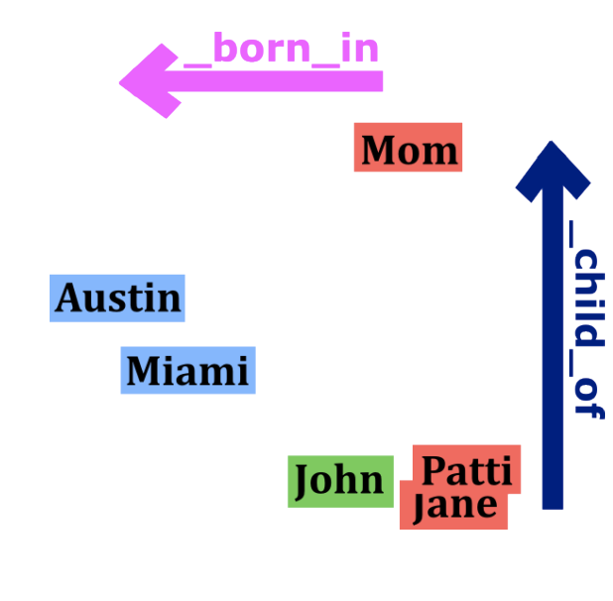
مدل ویژگی‌های پنهان
Multi-relational data
Link prediction
Experiments
Association Rules
مساله پیش‌بینی وجود یا عدم وجود یک حقیقت (s, r, o) بر اساس یک تابع امتیاز (score function) است.
P[relk (subi, objj) = 1]

Slide 14
روش‌های مبتنی بر ویژگی‌های پنهان
نتایج و جمع‌بندی
آزمایش‌ها
روش‌های موجود
مقدمه و ادبیات
Multi-relational data
Link prediction
Experiments
Association Rules
Bilinear
RESCAL
Multi-layer Perceptions
(NTN) Neural Tensor network
Latent distance models
Structured Embedding
Translating Embedding (TransE)
Translating on Hyperplane (TransH)

Slide 15
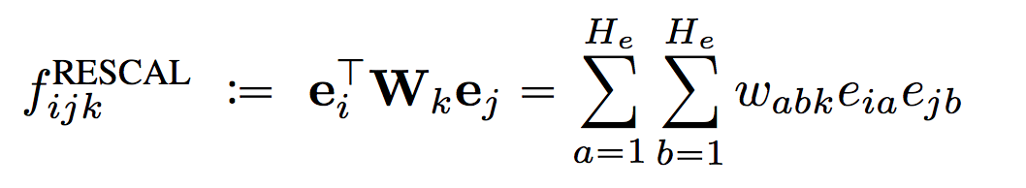
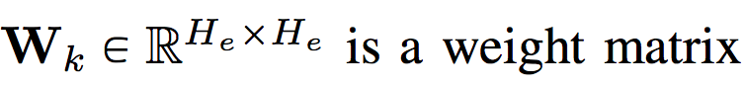
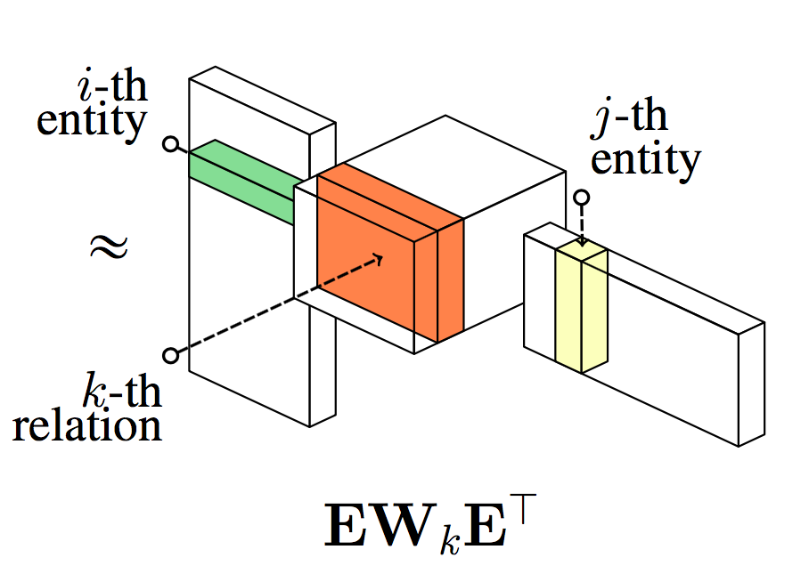
Bilinear (RESCAL)
نتایج و جمع‌بندی
آزمایش‌ها
روش‌های موجود
مقدمه و ادبیات
Multi-relational data
Link prediction
Experiments
Association Rules
هر جفت ویژگی از دو موجودیت را در فضای رابطه‌ی مورد نظر مورد بررسی قرار می‌دهد.
تابع امتیاز:
Notes:
توضیح بردارها
روش‌های لینیر = یک به یک
روش‌های بایلینیر = یک به *
ماتریس وزن: همکار=> رشته‌ی تحصیلی، شهر زندگی و …

Slide 16
Bilinear (RESCAL)
نتایج و جمع‌بندی
آزمایش‌ها
روش‌های موجود
مقدمه و ادبیات
Multi-relational data
Link prediction
Experiments
Association Rules
هر جفت ویژگی از دو موجودیت را در فضای رابطه‌ی مورد نظر مورد بررسی قرار می‌دهد.
تابع امتیاز:
Notes:
توضیح بردارها
روش‌های لینیر = یک به یک
روش‌های بایلینیر = یک به *
ماتریس وزن: همکار=> رشته‌ی تحصیلی، شهر زندگی و …

Slide 17
RESCAL
Multi-relational data
Link prediction
Experiments
Association Rules
پارامتر‌های درگیر:
d پارامتر برای هر موجودیت
dxd پارامتر برای هر رابطه
برای مجموعه داده‌های بزرگ به مشکل مقیاس‌پذیری می‌خورد
Method | #Params | On FB15K
RESCAL | O(ned + nrd²) | 88M (d=250)
Freebase15k: ne=15k, nr=1.3k

Slide 18
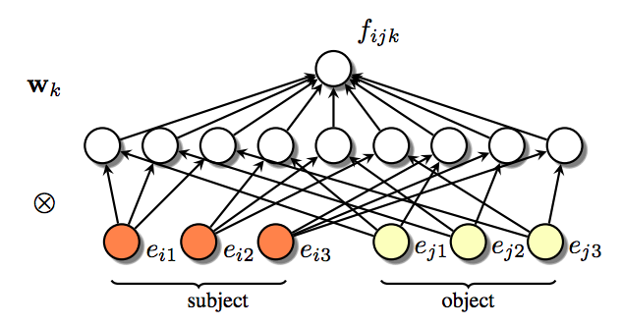
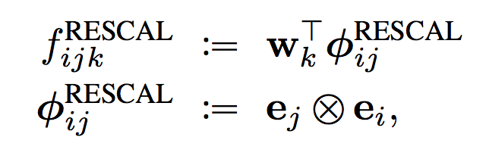
RESCAL
نتایج و جمع‌بندی
آزمایش‌ها
روش‌های موجود
مقدمه و ادبیات
Multi-relational data
Link prediction
Experiments
Association Rules
محاسبه‌ی چند لایه‌ای
Notes:
ضرب جفت ویژگی‌های بردار ها را به صورت ضرب خارجی دو بردار در نظر بگیرم

Slide 19
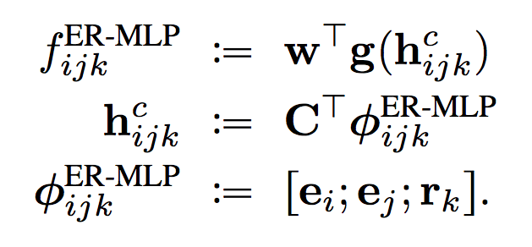
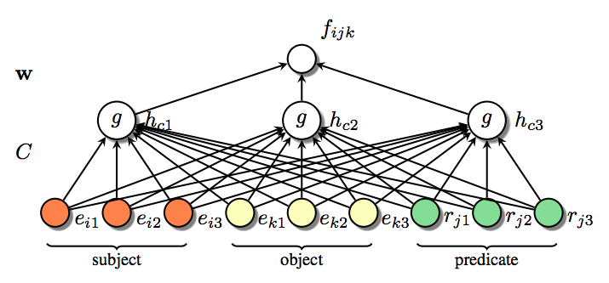
Multi-layer Perceptions
نتایج و جمع‌بندی
آزمایش‌ها
روش‌های موجود
مقدمه و ادبیات
Multi-relational data
Link prediction
Experiments
Association Rules
محاسبه‌ی چند لایه‌ای
Notes:
از این ایده استفاده می‌کنن برای مدل‌های چند لایه‌ای => شبکه‌های عصبی
که می‌تونن چندین hidden layer داشته باشن
لزوما خطی نیستن

Slide 20
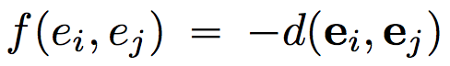
روش‌های فاصله‌ی پنهان (LDM)
نتایج و جمع‌بندی
آزمایش‌ها
روش‌های موجود
مقدمه و ادبیات
Multi-relational data
Link prediction
Experiments
Association Rules
احتمال رابطه بین موجودیت‌ها از روی فاصله‌ی آنها در فضای برداری تعریف شده مشخص می‌شود.
پیاده‌سازی در روابط تک-رابطه‌ای پس از نمایش موجودیت‌ها روی صفحه به صورت:

Slide 21
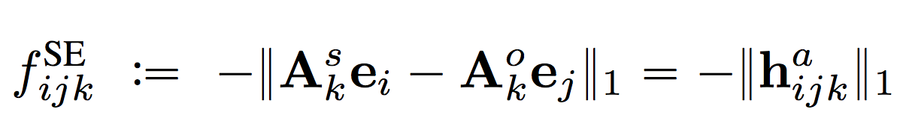
Structured Embedding
نتایج و جمع‌بندی
آزمایش‌ها
روش‌های موجود
مقدمه و ادبیات
Multi-relational data
Link prediction
Experiments
Association Rules
فاصله‌ی دو موجودیت را در فضای بردار رابطه‌ی مورد نظر بدست می‌آوریم
تابع امتیاز:
Ak’^{s}
Ak^{s}
Akº
Ak’º
Notes:
روش قبلی را روی دیتاست‌های چند رابطه‌ای اعمال می‌کنه
به این صورت که هر موجودیت رو ابتدا در ماتریس بردار رابطه‌ی مورد نظر ضرب می‌کنه بعد فاصله رو حساب می‌کنه

Slide 22
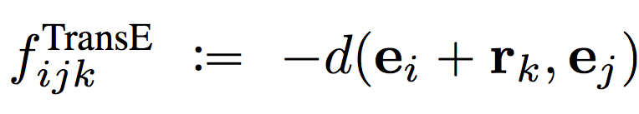
TransE
نتایج و جمع‌بندی
آزمایش‌ها
روش‌های موجود
مقدمه و ادبیات
Multi-relational data
Link prediction
Experiments
Association Rules
برای کاهش تعداد پارامتر‌ها در روش SE رابطه‌ها را بجای ضرب ماتریسی، یک آفست در کنار موجودیت اول در نظر می‌گیریم.
Notes:
بردار موجودیت اول + بردار رابطه ‍~ موجودیت دوم

Slide 23

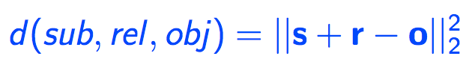
TransE
نتایج و جمع‌بندی
آزمایش‌ها
روش‌های موجود
مقدمه و ادبیات
Multi-relational data
Link prediction
Experiments
Association Rules
هدف: کاهش مجموع فاصله‌ی موجودیت‌های i منتقل شده توسط یک رابطه k با موجودیت j است.
rk
s
o

Slide 24
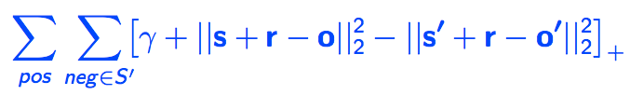
TransE
نتایج و جمع‌بندی
آزمایش‌ها
روش‌های موجود
مقدمه و ادبیات
Multi-relational data
Link prediction
Experiments
Association Rules
در رده‌بندی موجودیت‌ها، مطلوب است که فاصله‌ی نمونه‌های منفی از نمونه‌های مثبت بیشتر باشد:
وقتی:
Notes:
مطلوب است کاهش فاصله نمونه‌های مثبت
نمونه‌های منفی مطلوب نیست و باید یه پنالتی زده شود
نمونه‌های منفی ایجاد شده 10⁵ حالت دارن ولی چون OWA هست احتمال دارد نمونه‌ی درست هم وارد شود.
در آخر بررسی می‌کنیم که اگر نمونه‌ی منفی در جواب‌ها موجود هست آن را از جواب‌ها حذف می‌کنیم.

Slide 25
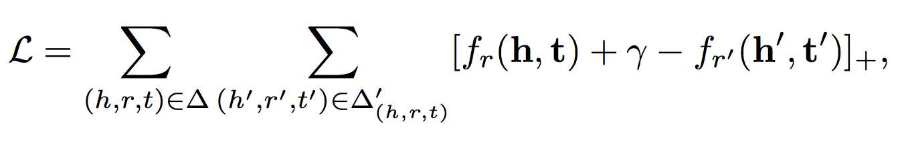
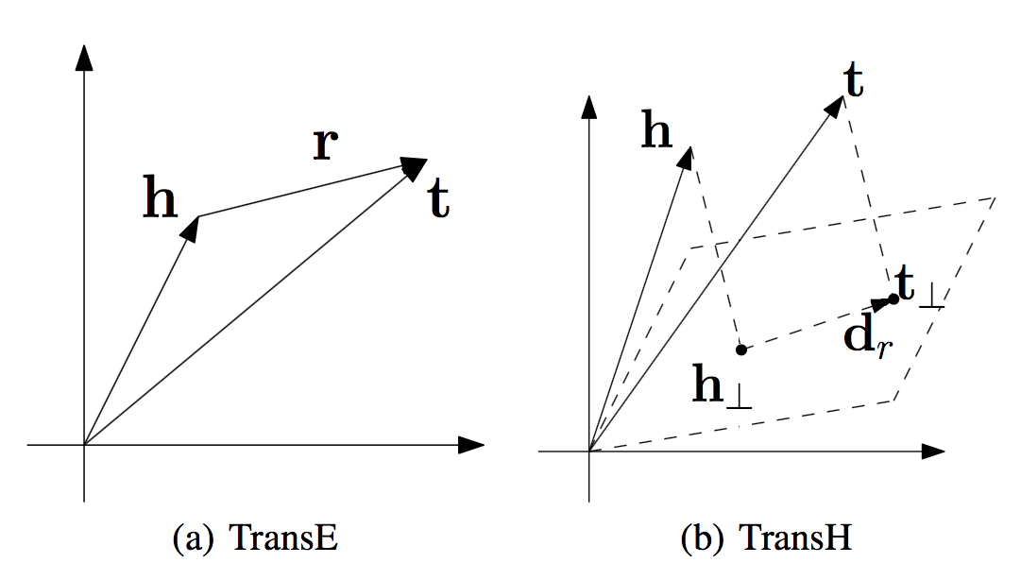
Translating on Hyperplanes (TransH)
نتایج و جمع‌بندی
آزمایش‌ها
روش‌های موجود
مقدمه و ادبیات
Multi-relational data
Link prediction
Experiments
Association Rules
فهم روابط ۱-به-۱ و ۱-به-چند و چند-به-۱ و چند-به-چند
Notes:
برای False-Neg ها از نوع رابطه‌ی چند به چندی استفاده می‌کنه

Slide 26
مقیاس‌پذیری
نتایج و جمع‌بندی
آزمایش‌ها
روش‌های موجود
مقدمه و ادبیات
Multi-relational data
Link prediction
Experiments
Association Rules
Method | #Params | On FB15K
RESCAL | O(ned + nrd²) | 88M (d=250)
MLP (NTN) | O(ned + nrd³) | 165M (d=50)
SE | O(ned + 2nrd²) | 8M (d=50)
TransE | O(ned + nrd) | 0.8M (d=50)
Freebase15k: ne=15k, nr=1.3k
Notes:
همشون برای موجودیت یه بردار d بعدی نیاز دارن اما…

Slide 27
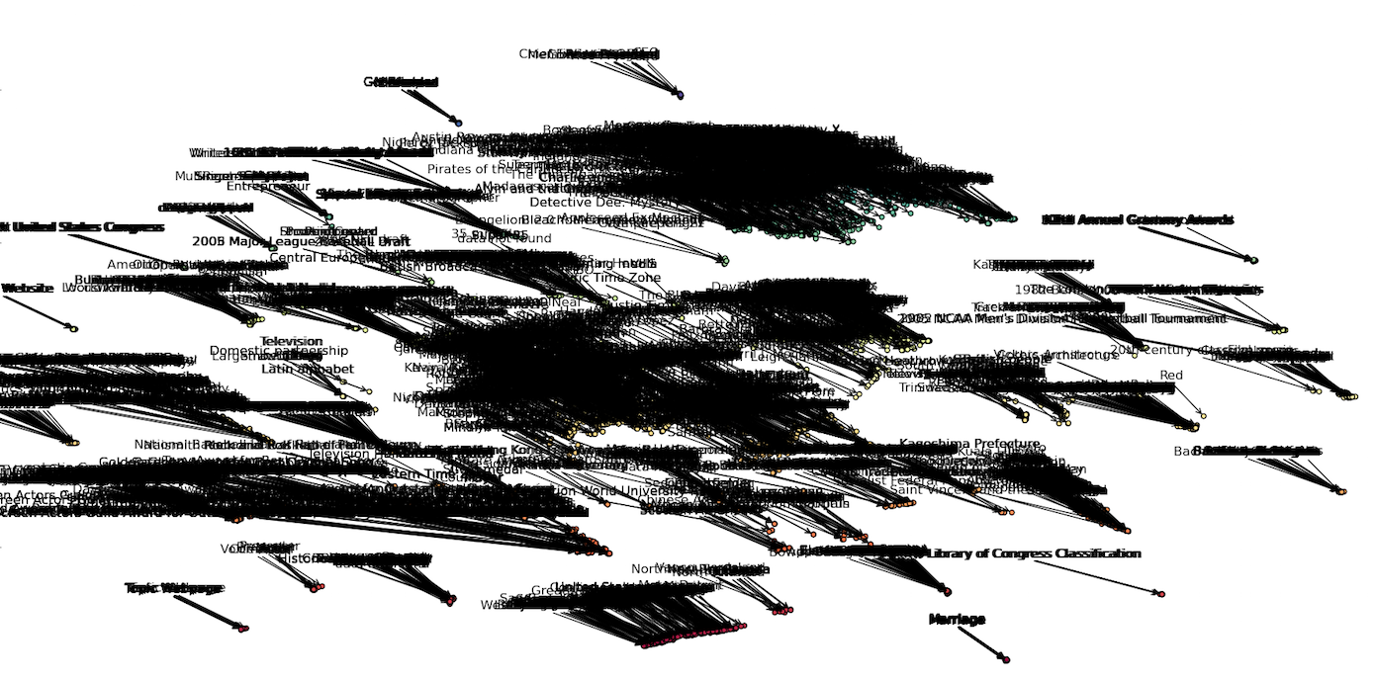
پراکندگی موجودیت‌ها
نتایج و جمع‌بندی
آزمایش‌ها
روش‌های موجود
مقدمه و ادبیات
Multi-relational data
Link prediction
Experiments
Association Rules
پراکندگی ۵,۰۰۰ موجودیت در روش TransE
Notes:
جزیره‌ای شدن و به نظر میرسد یه دسته‌بندی‌ای روشون اعمال شده

Slide 28
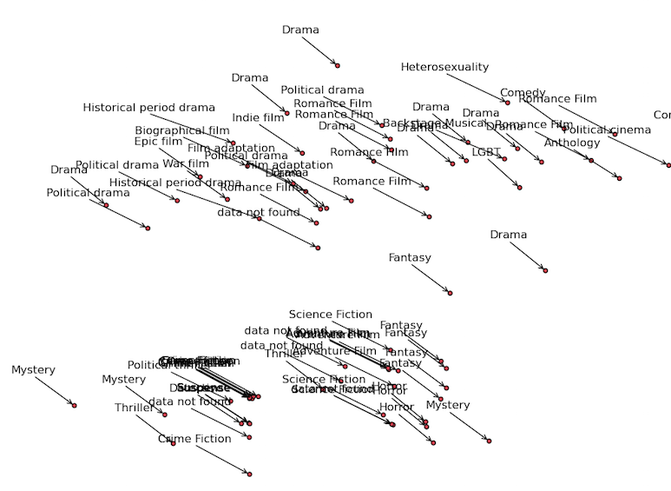
پراکندگی موجودیت‌ها
نتایج و جمع‌بندی
آزمایش‌ها
روش‌های موجود
مقدمه و ادبیات
Multi-relational data
Link prediction
Experiments
Association Rules
ژانر فیلم‌های سینمایی

Slide 29
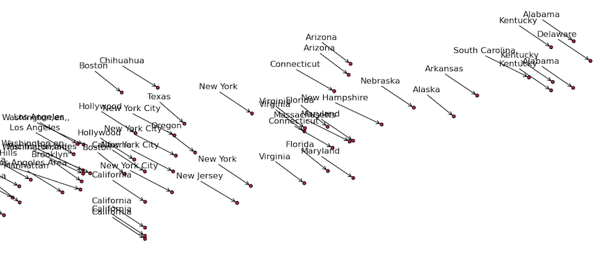
پراکندگی موجودیت‌ها
نتایج و جمع‌بندی
آزمایش‌ها
روش‌های موجود
مقدمه و ادبیات
Multi-relational data
Link prediction
Experiments
Association Rules
ایالت‌های آمریکا

Slide 30
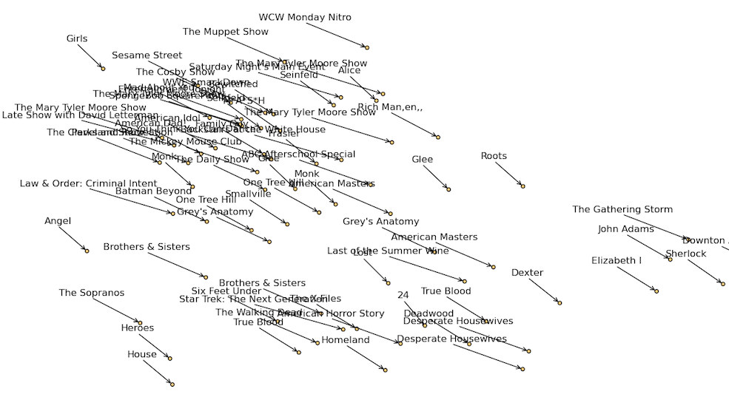
پراکندگی موجودیت‌ها
نتایج و جمع‌بندی
آزمایش‌ها
روش‌های موجود
مقدمه و ادبیات
Multi-relational data
Link prediction
Experiments
Association Rules
نام سریال‌های تلوزیونی

Slide 31
پرسیدن سوال از مدل
نتایج و جمع‌بندی
آزمایش‌ها
روش‌های موجود
مقدمه و ادبیات
Multi-relational data
Link prediction
Experiments
Association Rules
Lil Wayne born in?!
New Orleans
Atlanta
Austin
St. Louis
Toronto
New York City
Wellington
Dallas
Puerto Rico
(Lil_Wayne, born_in, ?)

Slide 32
پرسیدن سوال از مدل
نتایج و جمع‌بندی
آزمایش‌ها
روش‌های موجود
مقدمه و ادبیات
Multi-relational data
Link prediction
Experiments
Association Rules
WALL-E has the genre?!
Animations
Computer Animation
Comedy film
Adventure film
Science Fiction
Fantasy
Stop motion
Satire
Drama
(WALL-E, has_genre, ?)

Slide 33
نتایج TransE
نتایج و جمع‌بندی
آزمایش‌ها
روش‌های موجود
مقدمه و ادبیات
Multi-relational data
Link prediction
Experiments
Association Rules
 | Hit@10 | Mean
RESCAL | 42.1% | 683
NTN | 27% | 164
SE | 39.8% | 162
TransE | 45.1% | 125

Slide 34
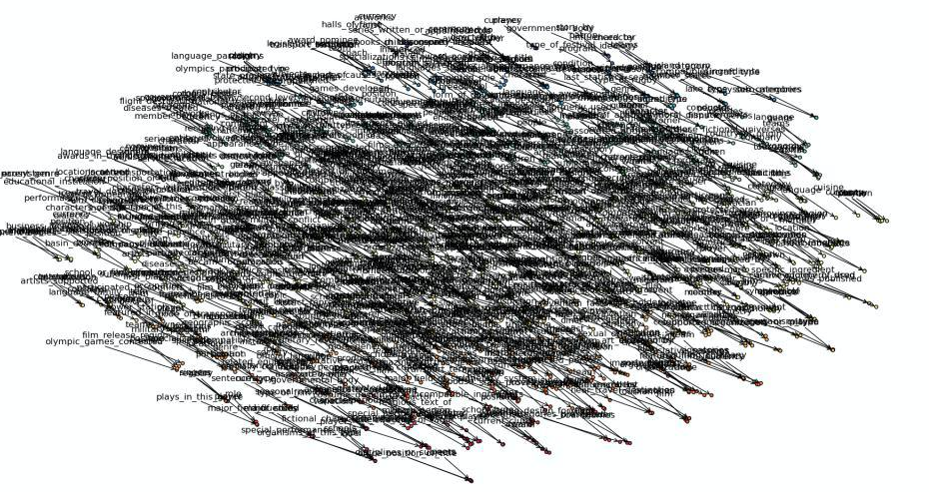
پراکندگی رابطه‌ها
نتایج و جمع‌بندی
آزمایش‌ها
روش‌های موجود
مقدمه و ادبیات
Multi-relational data
Link prediction
Experiments
Association Rules
پراکندگی همه رابطه‌ها در روش TransE
Notes:
اگه بردار‌هایی که برای روابط لرن شدن رو نمایش بدیم به این صورته
جزیره نشده و اسکتره توی صفحس

Slide 35









پراکندگی رابطه‌ها
نتایج و جمع‌بندی
آزمایش‌ها
روش‌های موجود
مقدمه و ادبیات
Multi-relational data
Link prediction
Experiments
Association Rules
بی‌ربط بودن رابطه‌های نزدیک به هم
inventor
treatment
legislature
supporting_artist
award
currency
has_website
category
author_of
player_of
stars_in
language
has_degree
made
located_in
directed_by
company_owner
Notes:
حالا ما می‌خوایم سعی کنیم این ربط این بردار ها رو بهش بفهمونیم که بهتر دسته‌بندی کنه

Slide 36
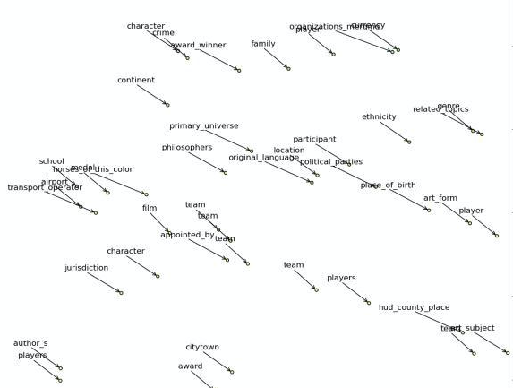
پراکندگی رابطه‌ها
نتایج و جمع‌بندی
آزمایش‌ها
روش‌های موجود
مقدمه و ادبیات
Multi-relational data
Link prediction
Experiments
Association Rules
بی‌ربط بودن رابطه‌های نزدیک به هم

Slide 37
فهرست
نتایج و جمع‌بندی
نتایج و جمع‌بندی
روش‌های موجود
روش‌های موجود
مقدمه و ادبیات
آزمایش‌ها
مقدمه و ادبیات
آزمایش‌ها
مقدمه و ادبیات موضوع
عملکرد روش‌های موجود
استفاده از قوانین انجمنی
نتایج و جمع‌بندی
مراجع

Slide 38
استفاده از قوانین انجمنی
نتایج و جمع‌بندی
نتایج و جمع‌بندی
روش‌های موجود
روش‌های موجود
مقدمه و ادبیات
آزمایش‌ها
مقدمه و ادبیات
Multi-relational data
آزمایش‌ها
Link prediction
Experiments
Association Rules
استخراج قوانین پرتکرار نهفته در روابط موجود در پایگاه دانش با درصد اطمینان منطقی
چالش‌ها:
اطلاعات موجود در پایگاه‌های دانش کامل نیست
معیار اطمینان از درستی قانون‌های بدست آمده
فرض جهان باز (OWA) بودن مساله
حجم بالای اطلاعات پایگاه‌دانش
Notes:
ممکنه یه سری قانون‌ها رو اصلا نبینیم
معیاری که بدونی قانونی که حالا بدست اوردیم چقد مطمئنه و میشه ازش استفاده کرد
فرض OWA: اگه فکتی توی نالجبیس ما نیست نمی‌تونیم بگیم حتما غلط است.
حجم بالای اطلاعات نیاز به محاسبات زیاد دارد که روش paralell رو مطرح می‌کنیم

Slide 39
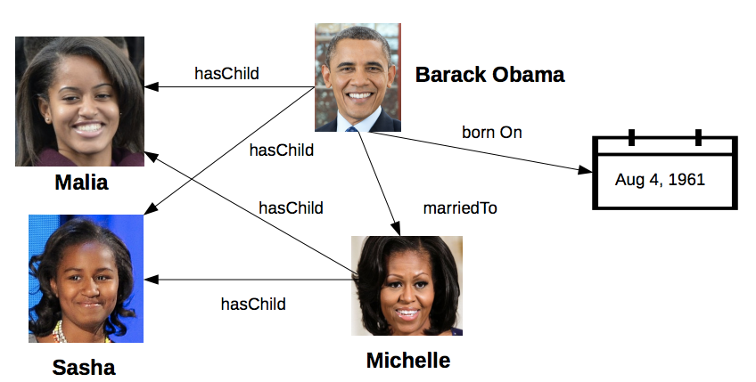
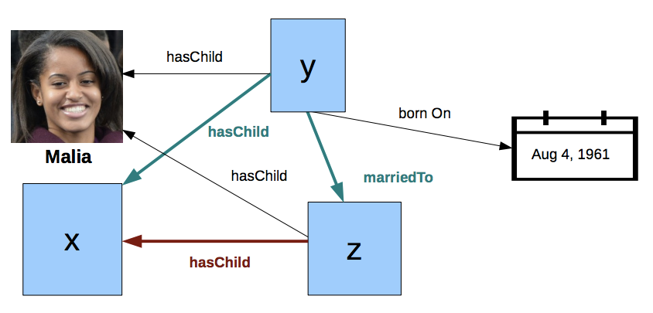
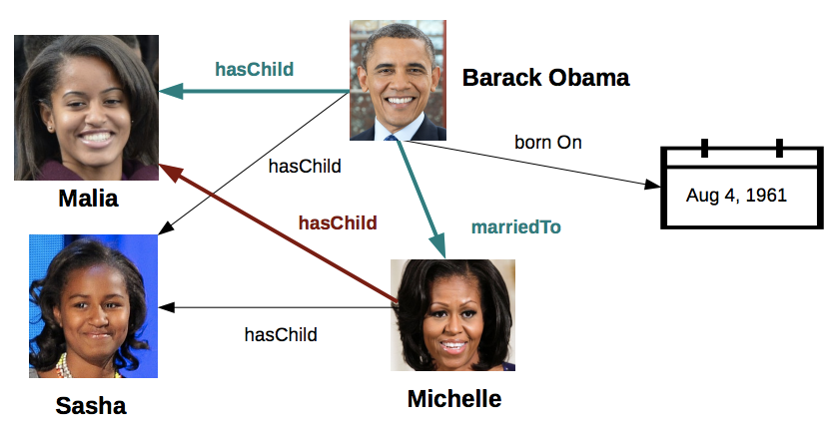
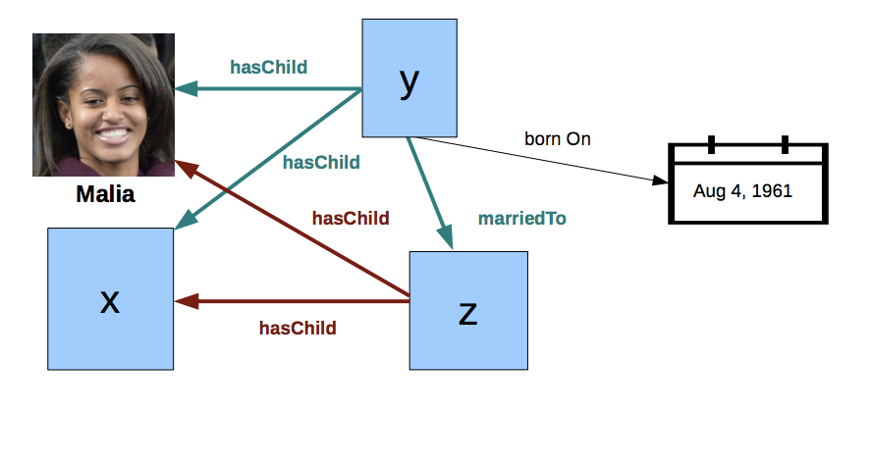
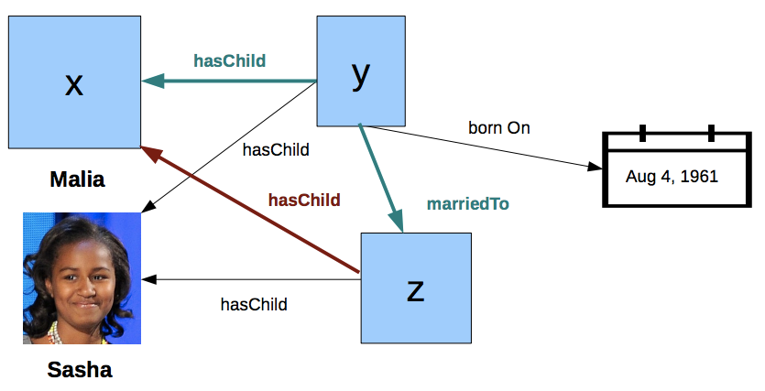
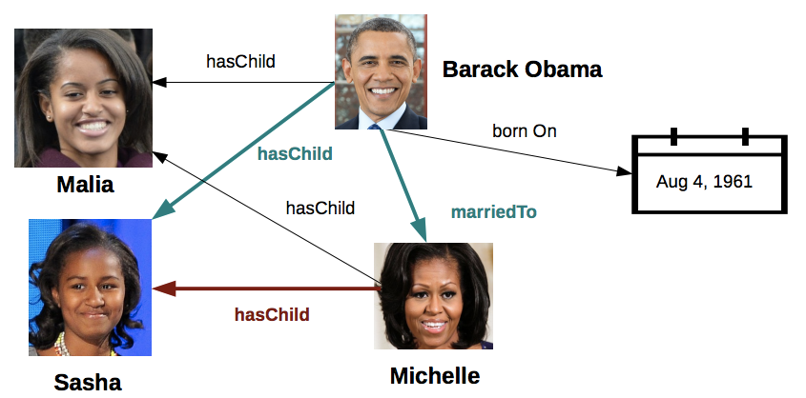
قوانین انجمنی
نتایج و جمع‌بندی
نتایج و جمع‌بندی
روش‌های موجود
روش‌های موجود
مقدمه و ادبیات
آزمایش‌ها
مقدمه و ادبیات
Multi-relational data
آزمایش‌ها
Link prediction
Experiments
Association Rules

Slide 40
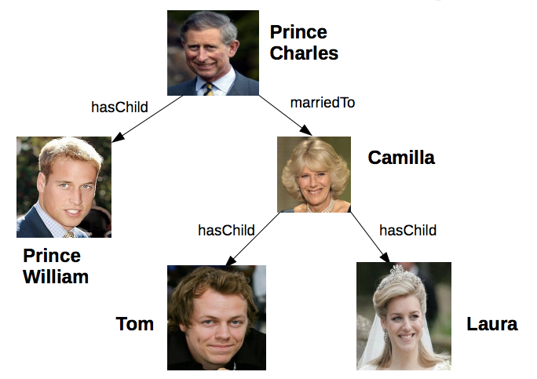
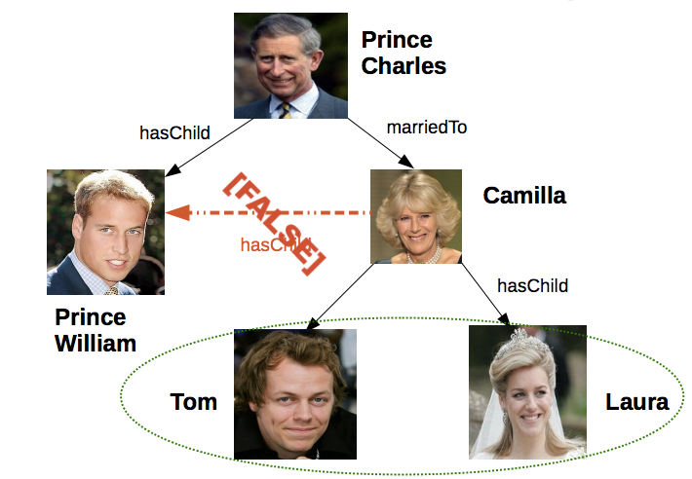

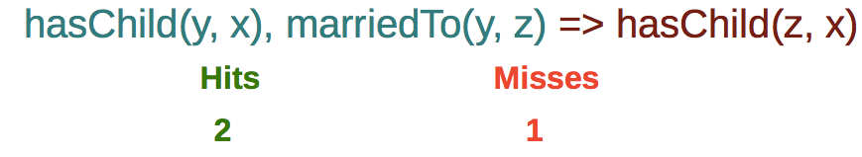
Using Association Rules
Multi-relational data
Link prediction
Experiments
Association Rules
Confidence:
2/3 = 66.7%

Slide 41



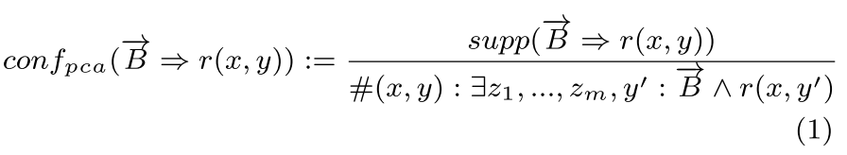
قوانین انجمنی
نتایج و جمع‌بندی
نتایج و جمع‌بندی
روش‌های موجود
روش‌های موجود
مقدمه و ادبیات
آزمایش‌ها
مقدمه و ادبیات
Multi-relational data
آزمایش‌ها
Link prediction
Experiments
Association Rules
B’
marriedTo
A
marriedTo
B
C
D
E
marriedTo
F
True
False
Unknown
2
2
G
1
1
Standard Confidence = 2 / 4 = 0.5
PCA Confidence = 2 / 3 = 0.67

Slide 42
استخراج قوانین انجمنی
نتایج و جمع‌بندی
نتایج و جمع‌بندی
روش‌های موجود
روش‌های موجود
مقدمه و ادبیات
آزمایش‌ها
مقدمه و ادبیات
Multi-relational data
آزمایش‌ها
Link prediction
Experiments
Association Rules
marriedTo
parentOf
…
Y
hasChild
X
۱-
Z
?r
Y
hasChild
X
۲-
Z
marriedTo
Y
hasChild
X
۳-
Z
marriedTo
Y
hasChild
X
۴-
hasChild
supervises
…
?r
Z
marriedTo
Y
hasChild
X
۵-
hasChild
Notes:
تمام روابطی که y در اونها شریک هست رو اضافه می‌کنیم مثل…
رابطه رو اضافه می کنیم و حالا بررسی می‌کنیم چقد احتمال داره رابطه‌ای بین z و x باشه

Slide 43
استخراج قوانین انجمنی
نتایج و جمع‌بندی
نتایج و جمع‌بندی
روش‌های موجود
روش‌های موجود
مقدمه و ادبیات
آزمایش‌ها
مقدمه و ادبیات
Multi-relational data
آزمایش‌ها
Link prediction
Experiments
Association Rules
استخراج قوانین روی پایگاه‌دانش FB15K
تعداد حقیقت‌های ورودی: ۴۸۳,۱۴۲
تعداد قوانین استخراج شده: ۴۱,۱۹۶

Slide 44
نمونه قوانین انجمنی
نتایج و جمع‌بندی
نتایج و جمع‌بندی
روش‌های موجود
روش‌های موجود
مقدمه و ادبیات
آزمایش‌ها
مقدمه و ادبیات
Multi-relational data
آزمایش‌ها
Link prediction
Experiments
Association Rules
?b /sports/soccer/team/player ?a
?a /soccer/current_team/team ?b
PCA Confidence = 0.89
Notes:
a player of b

Slide 45
نمونه قوانین انجمنی
نتایج و جمع‌بندی
نتایج و جمع‌بندی
روش‌های موجود
روش‌های موجود
مقدمه و ادبیات
آزمایش‌ها
مقدمه و ادبیات
Multi-relational data
آزمایش‌ها
Link prediction
Experiments
Association Rules
?b /award/awards_won ?a
?a /award/award_nomination/nominated_for ?b
PCA Confidence = 0.83
Notes:
a won b

Slide 46
نمونه قوانین انجمنی
نتایج و جمع‌بندی
نتایج و جمع‌بندی
روش‌های موجود
روش‌های موجود
مقدمه و ادبیات
آزمایش‌ها
مقدمه و ادبیات
Multi-relational data
آزمایش‌ها
Link prediction
Experiments
Association Rules
?a /educational_institution/located_in ?f
and
?f /location/location/containedby ?b
?a /location/location/containedby ?b
PCA Confidence = 0.93
Notes:
a => f
f => b
a => b

Slide 47
قوانین انجمنی
نتایج و جمع‌بندی
نتایج و جمع‌بندی
روش‌های موجود
روش‌های موجود
مقدمه و ادبیات
آزمایش‌ها
مقدمه و ادبیات
Multi-relational data
آزمایش‌ها
Link prediction
Experiments
Association Rules
قوانین کلی
Body rule |  | Target rule | name
r(x, y) | => | r’(x, y) | R-subsumption
r(x, y) | <=> | r’(x, y) | R-equivalence
r1(x, y), r2(y, z) | => | r’(x, z) | 2-hope translation
r(x, z), r(y, z) | => | r’(x, y) | Triangle alignment
r1(x, y), r2(x, v) | => | r’(x, y) | Specific R-sub
Notes:
R-sub = پدر و والد
R-equ = located_in and contained_by مواردی که یک مفهوم دارند
2-hope = تهران پایتخت ایران و ایران واقع در خاورمیانه
Triangle = هر دو والد z
SR-sub = والد باشه و مرد باشه => پدر است

Slide 48
دسته‌بندی قوانین
نتایج و جمع‌بندی
نتایج و جمع‌بندی
روش‌های موجود
روش‌های موجود
مقدمه و ادبیات
آزمایش‌ها
مقدمه و ادبیات
Multi-relational data
آزمایش‌ها
Link prediction
Experiments
Association Rules
Rules
name | rule | #rule
R-Subsumption | r(x, y) => r’(x, y) | 1127
R-Equivalence | r(x, y) <=> r’(x, y) | 782
2-hope | r1(x, y), r2(y, z) => r’(x, z) | 810
Triangle alignment | r(x, z), r(y, z) => r’(x, y) | 695
SR-Subsumption | r1(x, y), r2(x, v) => r’(x, y) | 779
all rules |  | 4193
Notes:
RESCAL: بهبود چندانی نداشته، چون ضرب خارجی بین بردار‌ها همه‌ی خصوصیت ها را بررسی می‌کنه و بهم نزدیکشون می‌کنه
SE:
TransE بهبود خوبی داشته چون دقیقا داره از ترکیب بردار روابط و موجودیت‌ها استفاده می‌کنه و این باعث شده که…

Slide 49
استفاده از قوانین انجمنی
نتایج و جمع‌بندی
نتایج و جمع‌بندی
روش‌های موجود
روش‌های موجود
مقدمه و ادبیات
آزمایش‌ها
مقدمه و ادبیات
Multi-relational data
آزمایش‌ها
Link prediction
Experiments
Association Rules
استفاده از قوانین انجمنی در آموزش TransE
R-Subsumption
r(e1,e2) => r’(e1,e2)
|| e1 + r - e2 || => || e1 + r’ - e2 ||

Slide 50
استفاده از قوانین انجمنی
نتایج و جمع‌بندی
نتایج و جمع‌بندی
روش‌های موجود
روش‌های موجود
مقدمه و ادبیات
آزمایش‌ها
مقدمه و ادبیات
Multi-relational data
آزمایش‌ها
Link prediction
Experiments
Association Rules
استفاده از قوانین انجمنی در آموزش TransE
2-hope translation
r1(e1, e2) , r2(e2, e3) => r’(e1, e3)
|| e1 + r1 - e2 || and || e2 + r2 - e3 ||
=> || e1 + r’ - e3 ||
r1 + r2 => r’
|| e1 + r’ - e3 || => || e1 + r1 + r2 - e3 ||
Notes:
۲- گفتیم روابط ترنسلیشن هستن، پس باید مجموعشون هم …

Slide 51
فهرست
نتایج و جمع‌بندی
نتایج و جمع‌بندی
روش‌های موجود
روش‌های موجود
مقدمه و ادبیات
آزمایش‌ها
مقدمه و ادبیات
آزمایش‌ها
مقدمه و ادبیات موضوع
عملکرد روش‌های موجود
استفاده از قوانین انجمنی
نتایج و جمع‌بندی
مراجع

Slide 52
آزمایش‌ها
نتایج و جمع‌بندی
نتایج و جمع‌بندی
روش‌های موجود
روش‌های موجود
مقدمه و ادبیات
آزمایش‌ها
مقدمه و ادبیات
Multi-relational data
آزمایش‌ها
Link prediction
Experiments
Association Rules
اعمال قانون R-subsumption

Slide 53
آزمایش‌ها
نتایج و جمع‌بندی
نتایج و جمع‌بندی
روش‌های موجود
روش‌های موجود
مقدمه و ادبیات
آزمایش‌ها
مقدمه و ادبیات
Multi-relational data
آزمایش‌ها
Link prediction
Experiments
Association Rules
اعمال قانون SR-subsumption
r1(x, y), r2(x, v) => r’(x, y)

Slide 54
آزمایش‌ها
نتایج و جمع‌بندی
نتایج و جمع‌بندی
روش‌های موجود
روش‌های موجود
مقدمه و ادبیات
آزمایش‌ها
مقدمه و ادبیات
Multi-relational data
آزمایش‌ها
Link prediction
Experiments
Association Rules
اعمال قانون R-Equivalence

Slide 55
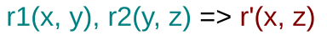
آزمایش‌ها
نتایج و جمع‌بندی
نتایج و جمع‌بندی
روش‌های موجود
روش‌های موجود
مقدمه و ادبیات
آزمایش‌ها
مقدمه و ادبیات
Multi-relational data
آزمایش‌ها
Link prediction
Experiments
Association Rules
اعمال قانون 2-Hops Translation

Slide 56
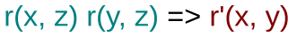
آزمایش‌ها
نتایج و جمع‌بندی
نتایج و جمع‌بندی
روش‌های موجود
روش‌های موجود
مقدمه و ادبیات
آزمایش‌ها
مقدمه و ادبیات
Multi-relational data
آزمایش‌ها
Link prediction
Experiments
Association Rules
اعمال قانون Triangle alignment

Slide 57
آزمایش‌ها
نتایج و جمع‌بندی
نتایج و جمع‌بندی
روش‌های موجود
روش‌های موجود
مقدمه و ادبیات
آزمایش‌ها
مقدمه و ادبیات
Multi-relational data
آزمایش‌ها
Link prediction
Experiments
Association Rules
اعمال همه‌ی قانون‌ها

Slide 58
Experiments
نتایج و جمع‌بندی
نتایج و جمع‌بندی
روش‌های موجود
روش‌های موجود
مقدمه و ادبیات
آزمایش‌ها
مقدمه و ادبیات
Multi-relational data
آزمایش‌ها
Link prediction
Experiments
Association Rules
اعمال قانون R-Equivalence

Slide 59
Experiments
نتایج و جمع‌بندی
نتایج و جمع‌بندی
روش‌های موجود
روش‌های موجود
مقدمه و ادبیات
آزمایش‌ها
مقدمه و ادبیات
Multi-relational data
آزمایش‌ها
Link prediction
Experiments
Association Rules
اعمال قانون 2-Hops Translation

Slide 60
Experiments
نتایج و جمع‌بندی
نتایج و جمع‌بندی
روش‌های موجود
روش‌های موجود
مقدمه و ادبیات
آزمایش‌ها
مقدمه و ادبیات
Multi-relational data
آزمایش‌ها
Link prediction
Experiments
Association Rules
اعمال قانون Triangle alignment

Slide 61
Experiments
نتایج و جمع‌بندی
نتایج و جمع‌بندی
روش‌های موجود
روش‌های موجود
مقدمه و ادبیات
آزمایش‌ها
مقدمه و ادبیات
Multi-relational data
آزمایش‌ها
Link prediction
Experiments
Association Rules
اعمال همه‌ی قانون‌ها

Slide 62
Experiments
نتایج و جمع‌بندی
نتایج و جمع‌بندی
روش‌های موجود
روش‌های موجود
مقدمه و ادبیات
آزمایش‌ها
مقدمه و ادبیات
Multi-relational data
آزمایش‌ها
Link prediction
Experiments
Association Rules
اعمال قانون R-subsumption
 | Hit@10 | Mean
TransE | 45.1% | 125
TransE-AR | 46.2% | 121

Slide 63
Experiments
نتایج و جمع‌بندی
نتایج و جمع‌بندی
روش‌های موجود
روش‌های موجود
مقدمه و ادبیات
آزمایش‌ها
مقدمه و ادبیات
Multi-relational data
آزمایش‌ها
Link prediction
Experiments
Association Rules
اعمال قانون R-Equivalence
 | Hit@10 | Mean
TransE | 45.1% | 125
TransE-AR | 47.3% | 116

Slide 64
Experiments
نتایج و جمع‌بندی
نتایج و جمع‌بندی
روش‌های موجود
روش‌های موجود
مقدمه و ادبیات
آزمایش‌ها
مقدمه و ادبیات
Multi-relational data
آزمایش‌ها
Link prediction
Experiments
Association Rules
اعمال قانون 2-Hops Translation
 | Hit@10 | Mean
TransE | 45.1% | 125
TransE-AR | 47.9% | 114

Slide 65
Experiments
نتایج و جمع‌بندی
نتایج و جمع‌بندی
روش‌های موجود
روش‌های موجود
مقدمه و ادبیات
آزمایش‌ها
مقدمه و ادبیات
Multi-relational data
آزمایش‌ها
Link prediction
Experiments
Association Rules
اعمال قانون Triangle alignment
 | Hit@10 | Mean
TransE | 45.1% | 125
TransE-AR | 46.9% | 116

Slide 66
Experiments
نتایج و جمع‌بندی
نتایج و جمع‌بندی
روش‌های موجود
روش‌های موجود
مقدمه و ادبیات
آزمایش‌ها
مقدمه و ادبیات
Multi-relational data
آزمایش‌ها
Link prediction
Experiments
Association Rules
اعمال همه‌ی قانون‌ها
 | Hit@10 | Mean
TransE | 45.1% | 125
TransE-AR | 50.8% | 109

Slide 67
مقیاس‌پذیری
نتایج و جمع‌بندی
آزمایش‌ها
روش‌های موجود
مقدمه و ادبیات
Multi-relational data
Link prediction
Experiments
Association Rules
Method | #Params | On FB15K
RESCAL | O(ned + nrd²) | 88M (d=250)
MLP (NTN) | O(ned + nrd³) | 165M (d=50)
SE | O(ned + 2nrd²) | 8M (d=50)
TransE | O(ned + nrd) | 0.8M (d=50)
Freebase15k: ne=15k, nr=1.3k
Notes:
همشون برای موجودیت یه بردار d بعدی نیاز دارن اما…

Slide 68
Hit@10
نتایج و جمع‌بندی
نتایج و جمع‌بندی
روش‌های موجود
روش‌های موجود
مقدمه و ادبیات
آزمایش‌ها
مقدمه و ادبیات
Multi-relational data
آزمایش‌ها
Link prediction
Experiments
Association Rules
Hit@10 on Freebase 15K (%)
Method | orginal | R-Subsumption | R-Equivalence | 2-hope | Triangle alignment | SR-Subsumption | all rules (~improve)
RESCAL | 42.1 | 41.9 | 42.3 | 43.5 | 42.9 | 42.0 | 43.9 (1.8%)
NTN | 27 | - | - | - | - | - | -
SE | 39.8 | 40.7 | 41.6 | 41.8 | 41.5 | 40.5 | 43.1 (3.3%)
TransE | 45.1 | 46.2 | 47.3 | 47.9 | 46.9 | 46.1 | 50.8 (5.7%)
TransH | 64.4 | 64.8 | 65.6 | 65.9 | 65.2 | 64.9 | 67.3 (2.9%)
Notes:
RESCAL: بهبود چندانی نداشته، چون ضرب خارجی بین بردار‌ها همه‌ی خصوصیت ها را بررسی می‌کنه و بهم نزدیکشون می‌کنه
SE:
TransE بهبود خوبی داشته چون دقیقا داره از ترکیب بردار روابط و موجودیت‌ها استفاده می‌کنه و این باعث شده که…

Slide 69
Mean rank
نتایج و جمع‌بندی
نتایج و جمع‌بندی
روش‌های موجود
روش‌های موجود
مقدمه و ادبیات
آزمایش‌ها
مقدمه و ادبیات
Multi-relational data
آزمایش‌ها
Link prediction
Experiments
Association Rules
Mean rank on Freebase 15K
Method | orginal | R-Subsumption | R-Equivalence | 2-hope | Triangle alignment | SR-Subsumption | all rules (~improve)
RESCAL | 683 | 660 | 649 | 517 | 572 | 644 | 484 (30%)
NTN | 164 | - | - | - | - | - | -
SE | 162 | 153 | 141 | 138 | 144 | 156 | 135 (17%)
TransE | 125 | 121 | 116 | 114 | 116 | 122 | 109 (13%)
TransH | 87 | 87 | 82 | 81 | 83 | 87 | 79 (10%)

Slide 70
مشارکت
نتایج و جمع‌بندی
نتایج و جمع‌بندی
روش‌های موجود
روش‌های موجود
مقدمه و ادبیات
آزمایش‌ها
مقدمه و ادبیات
Multi-relational data
آزمایش‌ها
Link prediction
Experiments
Association Rules
بهبود مدل‌های پیش‌بینی لینک مبتنی بر ویژگی‌های پنهان
ارائه‌ی چارچوبی برای سنجش نقاط قوت و ضعف روش‌های موجود مبتنی بر ویژگی‌های پنهان

Slide 71
کار‌های آینده
نتایج و جمع‌بندی
نتایج و جمع‌بندی
روش‌های موجود
روش‌های موجود
مقدمه و ادبیات
آزمایش‌ها
مقدمه و ادبیات
Multi-relational data
آزمایش‌ها
Link prediction
Experiments
Association Rules
استفاده از کشف جامعه (community detection) برای بهبود در فیلتر کردن نتایج روش‌های ویژگی‌های پنهان
کشف قوانین با پیچیدگی بیشتر از ۲ مرحله
Notes:
ایجاد سوپر نود‌ها

Slide 72
فهرست
نتایج و جمع‌بندی
آزمایش‌ها
روش‌های موجود
مقدمه و ادبیات
مقدمه و ادبیات موضوع
عملکرد روش‌های موجود
استفاده از قوانین انجمنی
نتایج و جمع‌بندی
مراجع

Slide 73
References
Learning Structured Embeddings of Knowledge Bases
A. Bordes, J. Weston, R. Collobert & Y. Bengio. AAAI, 2011
Models for the Analysis of Relationships among n Objects or Stimuli
R. Harshman. Joint Symposium of Psych. and Mathematical Societies, 1978
Joint Learning of Words and Meaning Rep. for Open-Text Semantic Parsing
A. Bordes, X. Glorot, J. Weston & Y. Bengio. AISTATS, 2012
A Semantic Matching Energy Function for Learning Multi-relational Data
Bordes, X. Glorot, J. Weston & Y. Bengio. MLJ, 2013
Translating Embeddings for Modeling Multi-relational Data
A. Bordes, N. Usunier, A. Garc´ıa-Dur´an, J. Weston & O. Yakhnenko. NIPS, 2013
Question Answering with Subgraph Embeddings
Bordes, S. Chopra & J. Weston. EMNLP, 2014

Slide 74
Any Question?!
Thanks.

Slide 75
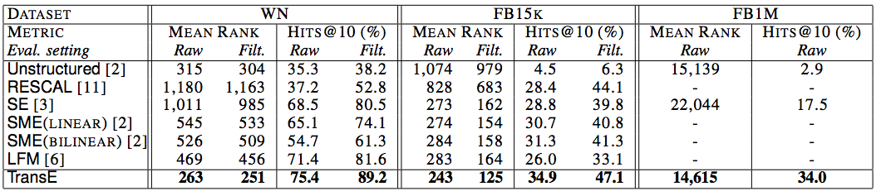
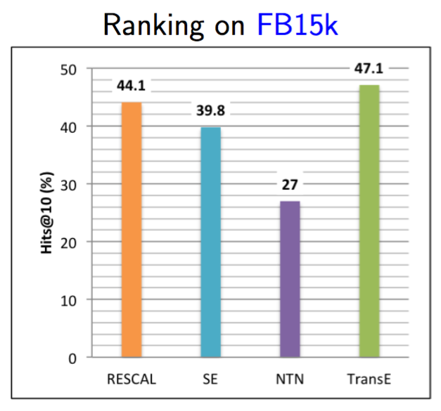
Link prediction results
نتایج و جمع‌بندی
نتایج و جمع‌بندی
روش‌های موجود
روش‌های موجود
مقدمه و ادبیات
آزمایش‌ها
مقدمه و ادبیات
Multi-relational data
آزمایش‌ها
Link prediction
Experiments
Association Rules

Slide 76
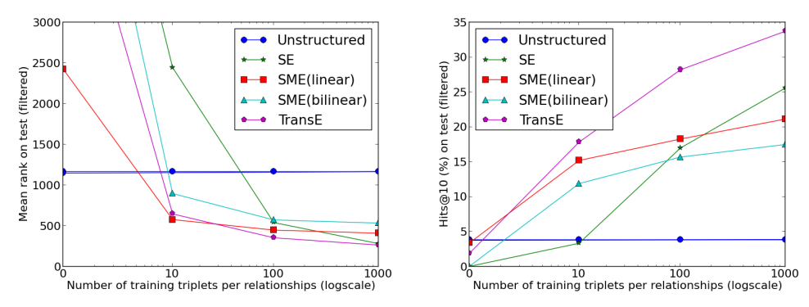
Link prediction results
Multi-relational data
Link prediction
Experiments
Association Rules

Slide 77
Embedding Models
Multi-relational data
Link prediction
Experiments
Association Rules
Main ideas:
Models based on low-dimensional continuous vector embeddings for entities and relation types, directly trained to define a similarity criterion.

Slide 78

Statistical Relational Learning
Multi-relational data
Link prediction
Experiments
Association Rules
Framework:
ns subjects {subi}i ∈ [1;ns ]
nr relation types {relk }k ∈ [1;nr ]
no objects {objj}j ∈ [1;no ]
A fact exists for (subi, relk, objj) if relk(subi, objj)=1
Goal: We want to model, from data:
P[relk (subi, objj) = 1]

Slide 79
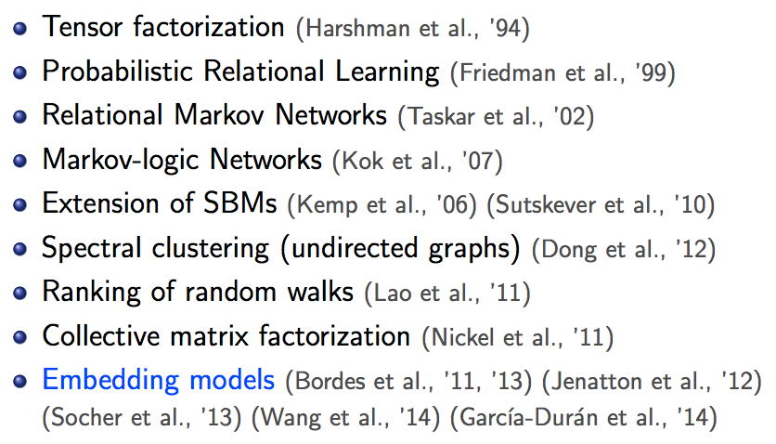
Prevues Work
Multi-relational data
Link prediction
Experiments
Association Rules

Slide 80

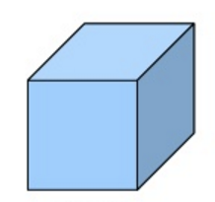
Modeling Relations as Translations (Bordes et al. ’13)
Multi-relational data
Link prediction
Experiments
Association Rules
r
S
O
Intuition: we want s + r ~ o.
Et
Dissimilarity measure is defined as:
Eh
R
s,r and o are learned to verify that.

Slide 81
Agenda
Multi-relational data
Link prediction
Experiments
Association Rules
Multi-relational data
Link Prediction in KBs
Experiments
Association Rules
References

Slide 82
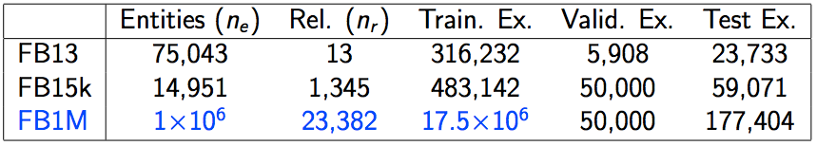
Experiments
Multi-relational data
Link prediction
Experiments
Association Rules
Data statistics:
Training times for TransE:
Embedding dimension: 50
Training time:
on Freebase15k: ~1.2h (on 1 core),
on Freebase1M: ~1d (on 16 cores).

Slide 83
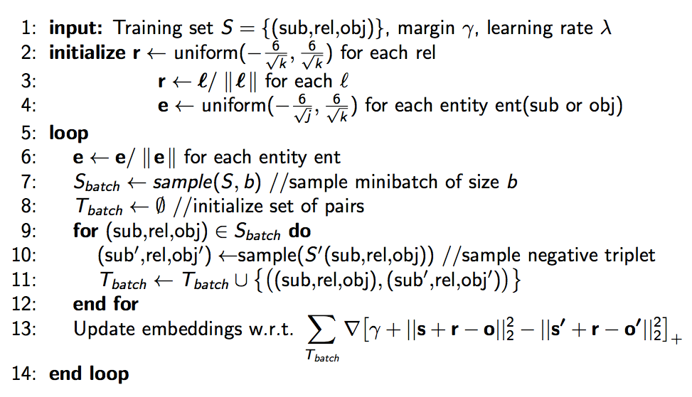
الگوریتم یادگیری TransE
Multi-relational data
Link prediction
Experiments
Association Rules

Slide 84
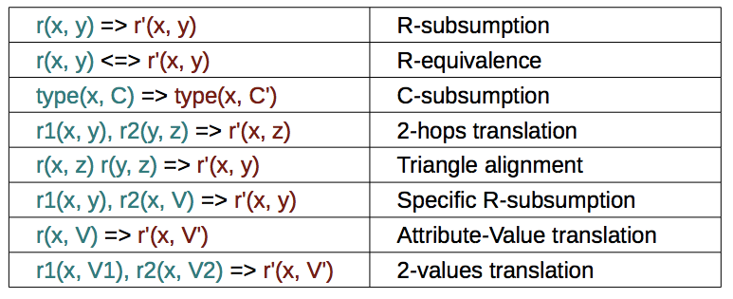
Using Association Rules
Multi-relational data
Link prediction
Experiments
Association Rules
قوانین استخراج شده:

